Slide 1


Slide 2

- Biết cách tìm phân số của một số.
- Làm quen và giải được một số bài toán thực tế liên quan đến tìm phân số của một số
- Phát triển năng lực tư duy và lập luận toán học.
- Vận dụng bài học vào thực tiễn.

Slide 3


Slide 4
Ở đây có bán trà sữa

Slide 5






Câu 1: Tính $\frac{4}{5}:\frac{1}{3}=?$
$$\frac{12}{5}$$
$$\frac{4}{15}$$
$$\frac{4}{20}$$
$$\frac{5}{8}$$

Slide 6





Câu 2: Tính $3 :\frac{5}{7}=?$
$$\frac{15}{7}$$
$$\frac{21}{7}$$
$$\frac{21}{5}$$
$$\frac{5}{21}$$

Slide 7




Câu 3: Tính $\frac{1}{6} x 4=?$
$$\frac{1}{24}$$
$$\frac{2}{3}$$
1
$$\frac{5}{6}$$

Slide 8
Câu 4: Muốn thực hiện phép trừ hai phân số, ta làm gì?
Ta lấy phân số thứ nhất nhân với phân số thứ hai đảo ngược.

Slide 9


Slide 10

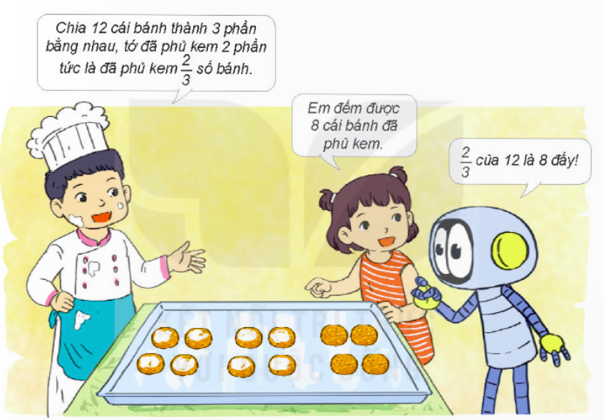

Slide 11
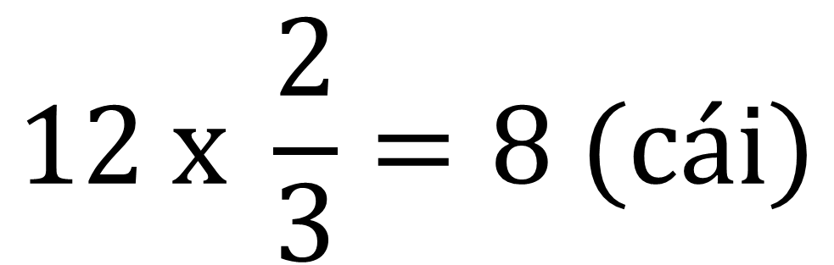

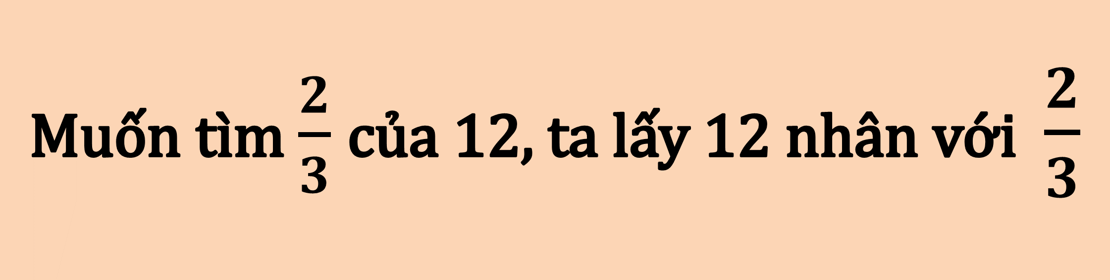
Khám phá
Ta có thể tìm $\frac{2}{3}$số bánh trong khay như sau:
$$12 x \frac{2}{3}=8 (cái)$$
Muốn tìm $\frac{2}{3}$ của 12, ta lấy 12 nhân với $\frac{2}{3}$

Slide 12

Muốn tìm phân số của một số ta làm thế nào?
Muốn tìm phân số của một số ta lấy số đó nhân với phân số.

Slide 13


Slide 14

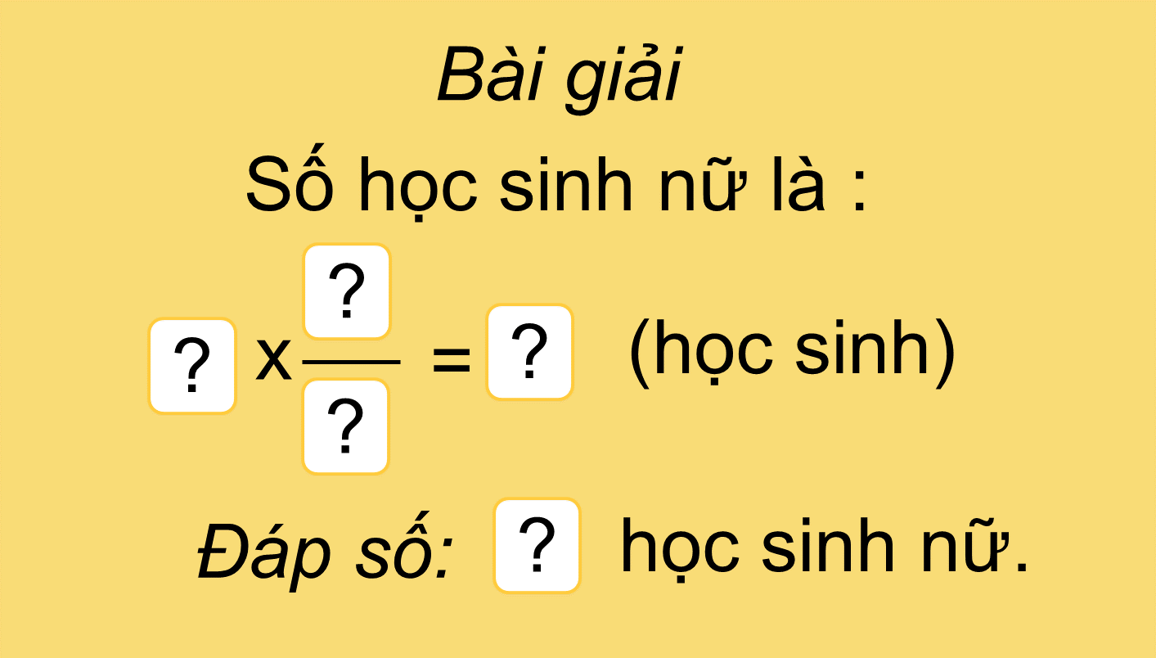
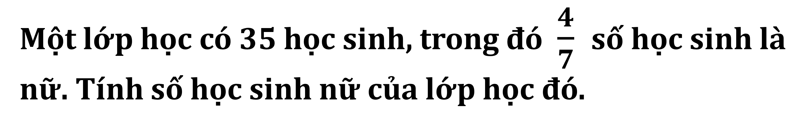
Bài 1
Một lớp học có 35 học sinh, trong đó $\frac{4}{7}$ số học sinh là nữ. Tính số học sinh nữ của lớp học đó.
4
35
20
7
20

Slide 15
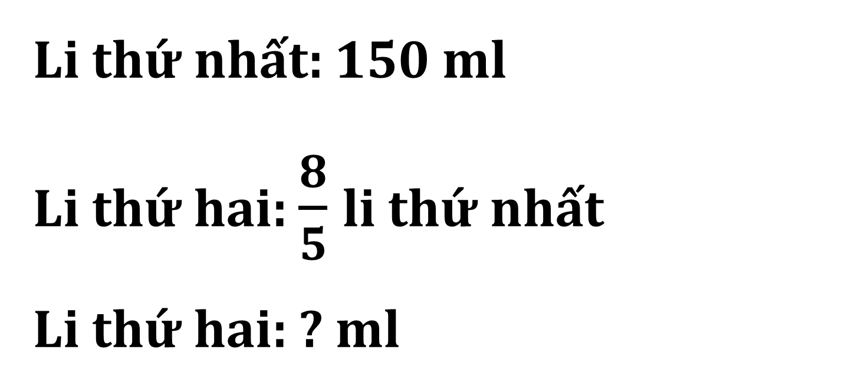
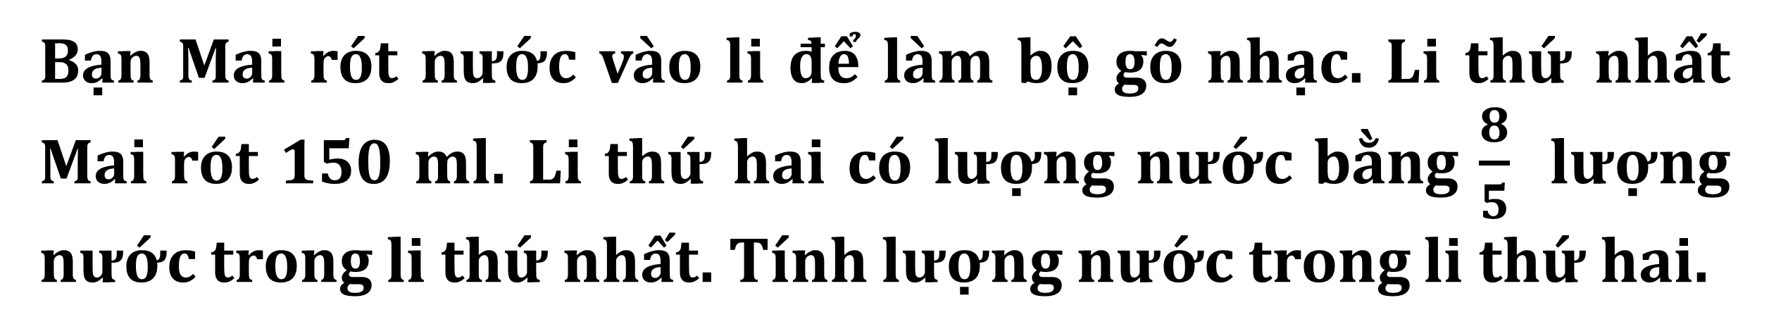
Bạn Mai rót nước vào li để làm bộ gõ nhạc. Li thứ nhất Mai rót 150 ml. Li thứ hai có lượng nước bằng $\frac{8}{5}$ lượng nước trong li thứ nhất. Tính lượng nước trong li thứ hai.
Bài 2
Tóm tắt
Bài toán yêu cầu tính gì ?
Bài toán cho biết gì?
Li thứ nhất: 150 ml
Li thứ hai: $\frac{8}{5}$ li thứ nhất
Li thứ hai: ? ml

Slide 16
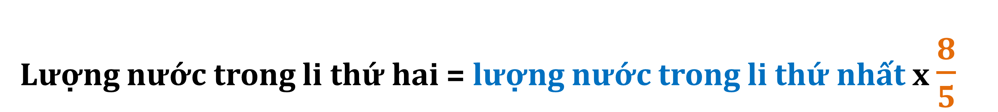
Bạn Mai rót nước vào li để làm bộ gõ nhạc. Li thứ nhất Mai rót 150 ml. Li thứ hai có lượng nước bằng $\frac{8}{5}$ lượng nước trong li thứ nhất. Tính lượng nước trong li thứ hai.
Bài 2
Phương pháp giải
Lượng nước trong li thứ hai = lượng nước trong li thứ nhất x $\frac{8}{5}$

Slide 17




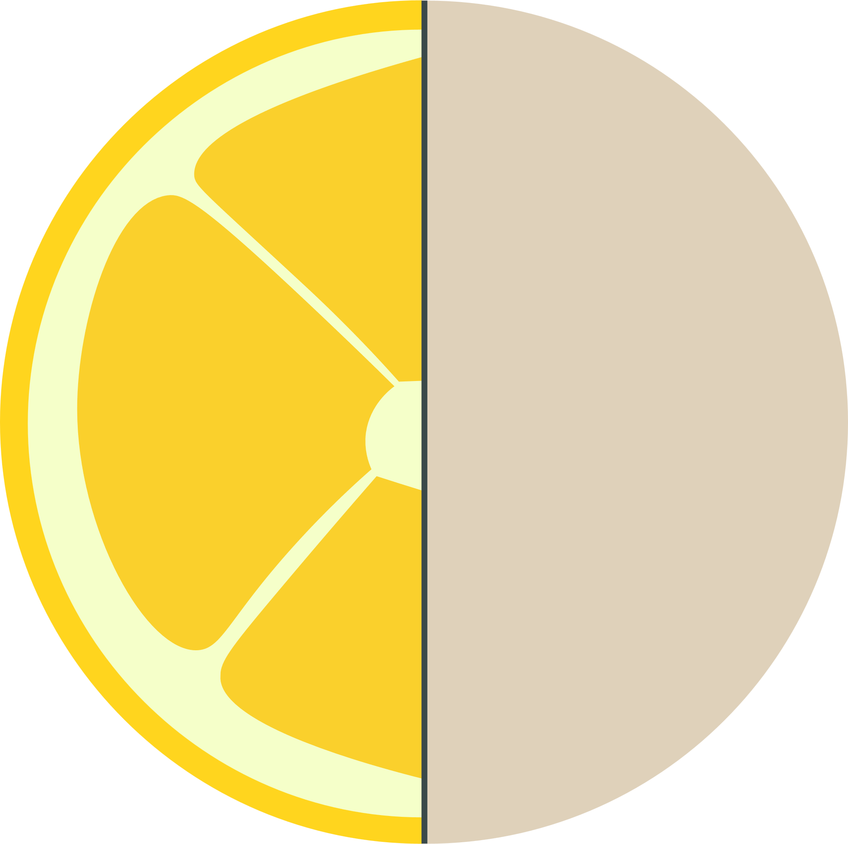


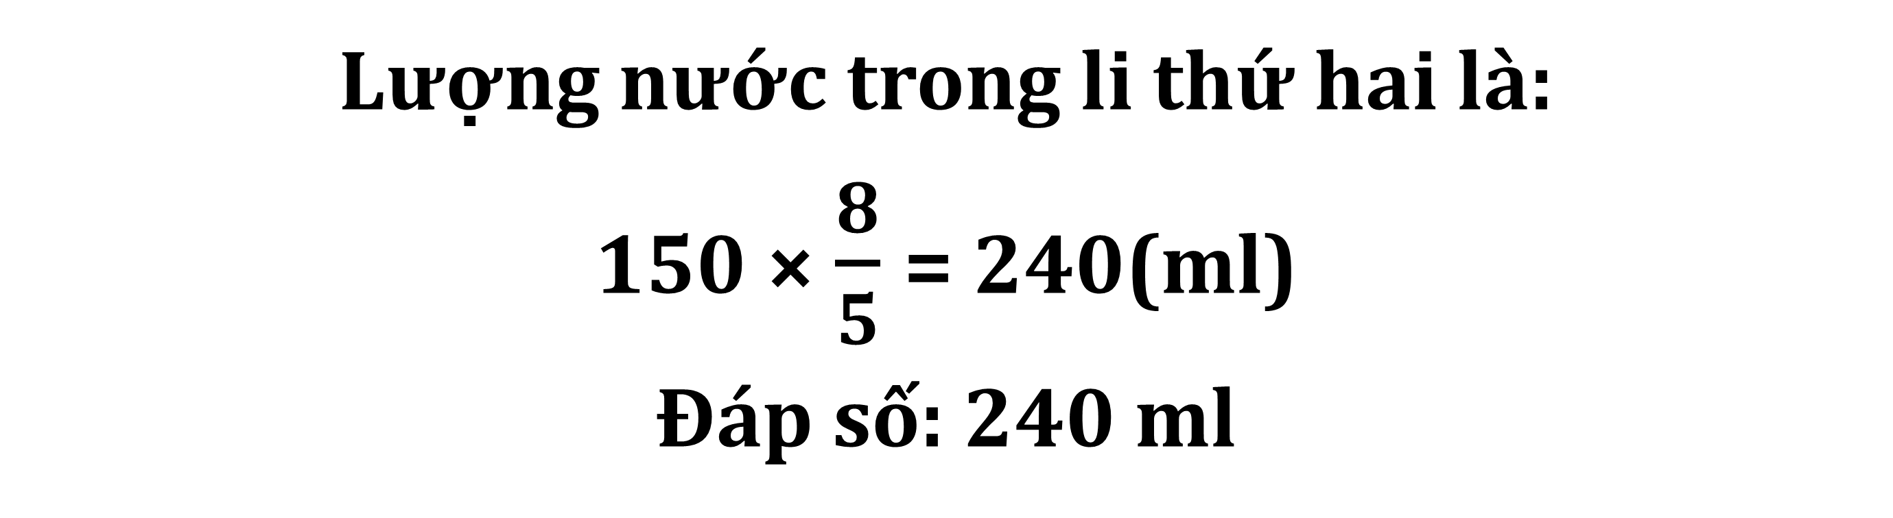
Bạn Mai rót nước vào li để làm bộ gõ nhạc. Li thứ nhất Mai rót 150 ml. Li thứ hai có lượng nước bằng $\frac{8}{5}$ lượng nước trong li thứ nhất. Tính lượng nước trong li thứ hai.
Bài 2
Bài giải
Lượng nước trong li thứ hai là:
150 × $\frac{8}{5}$= 240(ml)
Đáp số: 240 ml

Slide 18
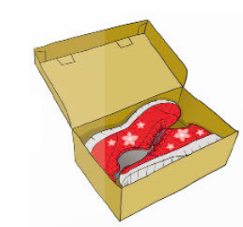

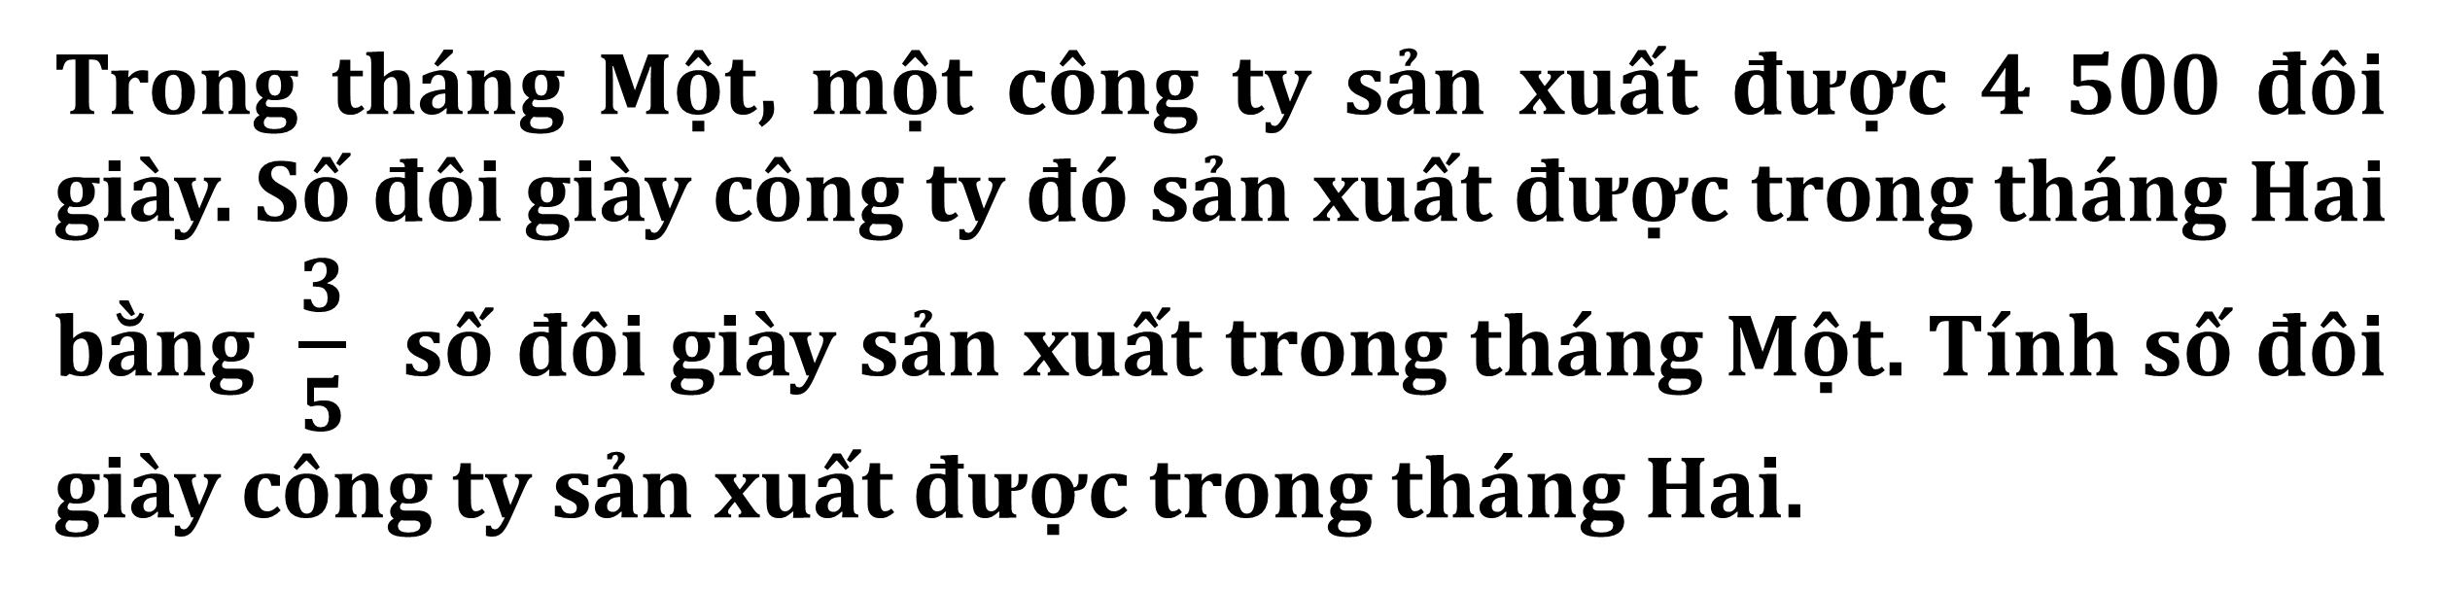
Trong tháng Một, một công ty sản xuất được 4 500 đôi giày. Số đôi giày công ty đó sản xuất được trong tháng Hai bằng $\frac{3}{5}$ số đôi giày sản xuất trong tháng Một. Tính số đôi giày công ty sản xuất được trong tháng Hai.
Bài 3
Tóm tắt
Bài toán yêu cầu tính gì ?
Bài toán cho biết gì?
Tháng Một : 4 500 đôi giày
Tháng Hai: $\frac{3}{5}$ số đôi giày tháng Một
Tháng Hai: ? đôi giày

Slide 19
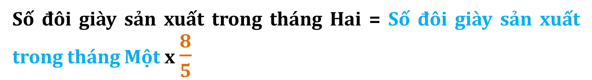
Trong tháng Một, một công ty sản xuất được 4 500 đôi giày. Số đôi giày công ty đó sản xuất được trong tháng Hai bằng $\frac{3}{5}$ số đôi giày sản xuất trong tháng Một. Tính số đôi giày công ty sản xuất được trong tháng Hai.
Bài 3
Phương pháp giải
Số đôi giày sản xuất trong tháng Hai = Số đôi giày sản xuất trong tháng Một x $\frac{8}{5}$

Slide 20
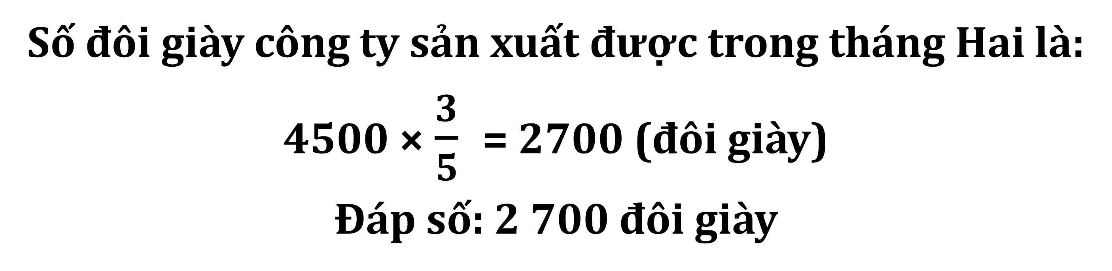
Trong tháng Một, một công ty sản xuất được 4 500 đôi giày. Số đôi giày công ty đó sản xuất được trong tháng Hai bằng $\frac{3}{5}$ số đôi giày sản xuất trong tháng Một. Tính số đôi giày công ty sản xuất được trong tháng Hai.
Bài 3
Bài giải
Số đôi giày công ty sản xuất được trong tháng Hai là:
4500 × $\frac{3}{5}$ = 2700 (đôi giày)
Đáp số: 2 700 đôi giày

Slide 21

04

Slide 22
Nêu lại cách tìm phân số của một số.

Slide 23



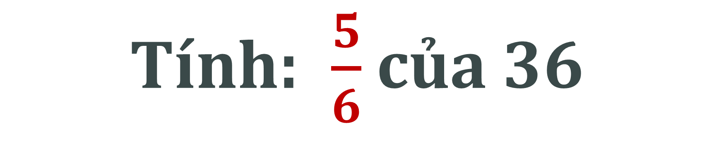

Tính: $\frac{5}{6}$ của 36
$$30$$
$$20$$
$$25$$
A
B
C

Slide 24




Tính: $\frac{3}{7}$ của 70m.
$$21m$$
$$30m$$
$$10m$$
A
B
C

Slide 25




Tính: $\frac{1}{5}$ của 125kg.
$$60kg$$
$$50kg$$
$$25kg$$
A
B
C

Slide 26


